Slide 1
Объектно-ориентированное моделирование
Поведенческие паттерны проектирования
Снимок
К.т.н. Егоров А.А.
Notes:
https://refactoring.guru/ru/design-patterns/behavioral-patterns

Slide 2
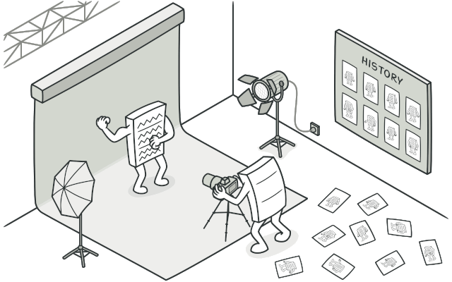
Снимок
Снимок — это поведенческий паттерн проектирования, который позволяет сохранять и восстанавливать прошлые состояния объектов, не раскрывая подробностей их реализации.

Slide 3
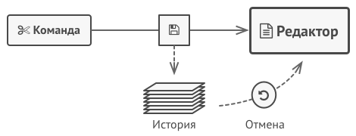
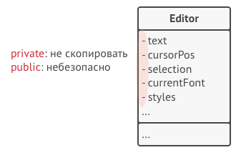
Проблема
Notes:
Предположим, что вы пишете программу текстового редактора. Помимо обычного редактирования, ваш редактор позволяет менять форматирование текста, вставлять картинки и прочее.
В какой-то момент вы решили сделать все эти действия отменяемыми. Для этого вам нужно сохранять текущее состояние редактора перед тем, как выполнить любое действие. Если потом пользователь решит отменить своё действие, вы достанете копию состояния из истории и восстановите старое состояние редактора.
Перед выполнением команды вы можете сохранить копию состояния редактора, чтобы потом иметь возможность отменить операцию.
Чтобы сделать копию состояния объекта, достаточно скопировать значение его полей. Таким образом, если вы сделали класс редактора достаточно открытым, то любой другой класс сможет заглянуть внутрь, чтобы скопировать его состояние.
Казалось бы, что ещё нужно? Ведь теперь любая операция сможет сделать резервную копию редактора перед своим действием. Но такой наивный подход обеспечит вам уйму проблем в будущем. Ведь если вы решите провести рефакторинг — убрать или добавить парочку полей в класс редактора — то придётся менять код всех классов, которые могли копировать состояние редактора.
Как команде создать снимок состояния редактора, если все его поля приватные?
Но это ещё не все. Давайте теперь рассмотрим сами копии состояния редактора. Из чего состоит состояние редактора? Даже самый примитивный редактор должен иметь несколько полей для хранения текущего текста, позиции курсора и прокрутки экрана. Чтобы сделать копию состояния, вам нужно записать значения всех этих полей в некий «контейнер».
Скорее всего, вам понадобится хранить массу таких контейнеров в качестве истории операций, поэтому удобнее всего сделать их объектами одного класса. Этот класс должен иметь много полей, но практически никаких методов. Чтобы другие объекты могли записывать и читать из него данные, вам придётся сделать его поля публичными. Но это приведёт к той же проблеме, что и с открытым классом редактора. Другие классы станут зависимыми от любых изменений в классе контейнера, который подвержен тем же изменениям, что и класс редактора.
Получается, нам придётся либо открыть классы для всех желающих, испытывая массу хлопот с поддержкой кода, либо оставить классы закрытыми, отказавшись от идеи отмены операций. Нет ли какого-то другого пути?

Slide 4
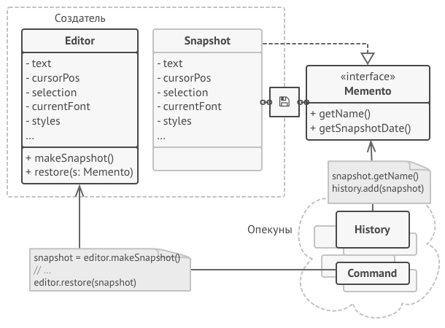
Решение
Notes:
Все проблемы, описанные выше, возникают из-за нарушения инкапсуляции. Это когда одни объекты пытаются сделать работу за других, влезая в их приватную зону, чтобы собрать необходимые для операции данные.
Паттерн Снимок поручает создание копии состояния объекта самому объекту, который этим состоянием владеет. Вместо того, чтобы делать снимок «извне», наш редактор сам сделает копию своих полей, ведь ему доступны все поля, даже приватные.
Паттерн предлагает держать копию состояния в специальном объекте-снимке с ограниченным интерфейсом, позволяющим, например, узнать дату изготовления или название снимка. Но, с другой стороны, снимок должен быть открыт для своего создателя, позволяя прочесть и восстановить его внутреннее состояние.
Снимок полностью открыт для создателя, но лишь частично открыт для опекунов.
Такая схема позволяет создателям производить снимки и отдавать их для хранения другим объектам, называемым опекунами. Опекунам будет доступен только ограниченный интерфейс снимка, поэтому они никак не смогут повлиять на «внутренности» самого снимка. В нужный момент опекун может попросить создателя восстановить своё состояние, передав ему соответствующий снимок.
В примере с редактором вы можете сделать опекуном отдельный класс, который будет хранить список выполненных операций. Ограниченный интерфейс снимков позволит демонстрировать пользователю красивый список с названиями и датами выполненных операций. А когда пользователь решит откатить операцию, класс истории возьмёт последний снимок из стека и отправит его объекту редактор для восстановления.

Slide 5
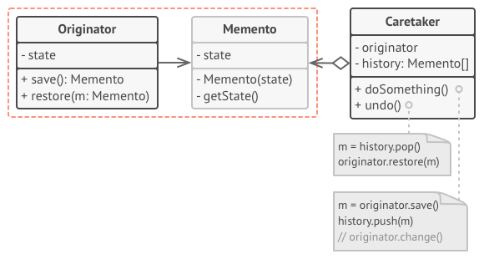
Структура Классическая реализация на вложенных классах
1. Создатель может производить снимки своего состояния, а также воспроизводить прошлое состояние, если подать в него готовый снимок.
2. Снимок — это простой объект данных, содержащий состояние создателя. Надёжнее всего сделать объекты снимков неизменяемыми, передавая в них состояние только через конструктор.
3. Опекун должен знать, когда делать снимок создателя и когда его нужно восстанавливать.
Опекун может хранить историю прошлых состояний создателя в виде стека из снимков. Когда понадобится отменить выполненную операцию, он возьмёт «верхний» снимок из стека и передаст его создателю для восстановления.
4. Снимок — это внутренний класс по отношению к классу создателя. Именно поэтому он имеет полный доступ к полям и методам создателя, даже приватным. С другой стороны, опекун не имеет доступа ни к состоянию, ни к методам снимков и может всего лишь хранить ссылки на эти объекты.
Классическая реализация паттерна полагается на механизм вложенных классов, который доступен лишь в некоторых языках программирования (C++, C#, Java).

Slide 6
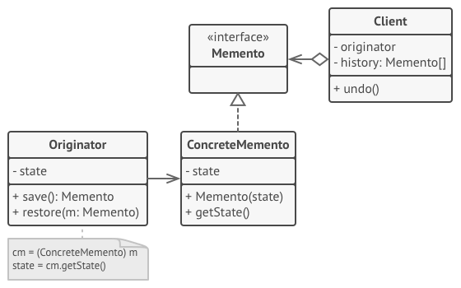
Структура Реализация с пустым промежуточным интерфейсом
1. В этой реализации создатель работает напрямую с конкретным классом снимка, а опекун — только с его ограниченным интерфейсом.
2. Благодаря этому достигается тот же эффект, что и в классической реализации. Создатель имеет полный доступ к снимку, а опекун — нет.
Подходит для языков, не имеющих механизма вложенных классов (например, PHP).

Slide 7
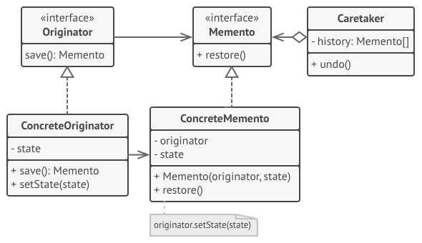
Структура Классическая реализация на вложенных классах
1. Эта реализация разрешает иметь несколько видов создателей и снимков. Каждому классу создателей соответствует свой класс снимков. Ни создатели, ни снимки не позволяют другим объектам прочесть своё состояние.
2. Здесь опекун ещё более жёстко ограничен в доступе к состоянию создателей и снимков. Но, с другой стороны, опекун становится независим от создателей, поскольку метод восстановления теперь находится в самих снимках.
3. Снимки теперь связаны с теми создателями, из которых они сделаны. Они по-прежнему получают состояние через конструктор. Благодаря близкой связи между классами, снимки знают, как восстановить состояние своих создателей.
Когда нужно полностью исключить возможность доступа к состоянию создателей и снимков.

Slide 8
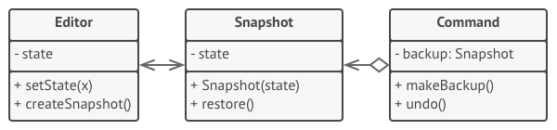
Notes:
В этом примере паттерн Снимок используется совместно с паттерном Команда и позволяет хранить резервные копии сложного состояния текстового редактора и восстанавливать его, если потребуется.
Пример сохранения снимков состояния текстового редактора.
Объекты команд выступают в роли опекунов и запрашивают снимки у редактора перед тем, как выполнить своё действие. Если потребуется отменить операцию, команда сможет восстановить состояние редактора, используя сохранённый снимок.
При этом снимок не имеет публичных полей, поэтому другие объекты не имеют доступа к его внутренним данным. Снимки связаны с определённым редактором, который их создал. Они же и восстанавливают состояние своего редактора. Это позволяет программе иметь одновременно несколько объектов редакторов, например, разбитых по разным вкладкам программы.

Slide 9
class Editor is
private field text, curX, curY, selectionWidth
method setText(text) is
this.text = text
method setCursor(x, y) is
this.curX = curX
this.curY = curY
method setSelectionWidth(width) is
this.selectionWidth = width
method createSnapshot(): EditorState is
return new Snapshot(this, text, curX, curY, selectionWidth)
class Snapshot is
private field editor: Editor
private field text, curX, curY, selectionWidth
constructor Snapshot(editor, text, curX, curY, selectionWidth) is
this.editor = editor
this.text = text
this.curX = curX
this.curY = curY
this.selectionWidth = selectionWidth
method restore() is
editor.setText(text)
editor.setCursor(curX, curY)
editor.setSelectionWidth(selectionWidth)
class Command is
private field backup: Snapshot
method makeBackup() is
backup = editor.saveState()
method undo() is
if (backup != null)
backup.restore()

Slide 10
Применимость
Когда вам нужно сохранять мгновенные снимки состояния объекта (или его части), чтобы впоследствии объект можно было восстановить в том же состоянии.
Когда прямое получение состояния объекта раскрывает приватные детали его реализации, нарушая инкапсуляцию.
Notes:
Когда вам нужно сохранять мгновенные снимки состояния объекта (или его части), чтобы впоследствии объект можно было восстановить в том же состоянии.
Паттерн Снимок позволяет создавать любое количество снимков объекта и хранить их, независимо от объекта, с которого делают снимок. Снимки часто используют не только для реализации операции отмены, но и для транзакций, когда состояние объекта нужно «откатить», если операция не удалась.
Когда прямое получение состояния объекта раскрывает приватные детали его реализации, нарушая инкапсуляцию.
Паттерн предлагает изготовить снимок самому исходному объекту, поскольку ему доступны все поля, даже приватные.

Slide 11
Шаги реализации
Определите класс создателя, объекты которого должны создавать снимки своего состояния.
Создайте класс снимка и опишите в нём все те же поля, которые имеются в оригинальном классе-создателе.
Сделайте объекты снимков неизменяемыми. Они должны получать начальные значения только один раз, через свой конструктор.
Если ваш язык программирования это позволяет, сделайте класс снимка вложенным в класс создателя. Если нет, извлеките из класса снимка пустой интерфейс, который будет доступен остальным объектам программы. Впоследствии вы можете добавить в этот интерфейс некоторые вспомогательные методы, дающие доступ к метаданным снимка, однако прямой доступ к данным создателя должен быть исключён.
Добавьте в класс создателя метод получения снимков. Создатель должен создавать новые объекты снимков, передавая значения своих полей через конструктор.
Сигнатура метода должна возвращать снимки через ограниченный интерфейс, если он у вас есть. Сам класс должен работать с конкретным классом снимка.
Добавьте в класс создателя метод восстановления из снимка. Что касается привязки к типам, руководствуйтесь той же логикой, что и в пункте 4.
Опекуны, будь то история операций, объекты команд или нечто иное, должны знать о том, когда запрашивать снимки у создателя, где их хранить и когда восстанавливать.
Связь опекунов с создателями можно перенести внутрь снимков. В этом случае каждый снимок будет привязан к своему создателю и должен будет сам восстанавливать его состояние. Но это будет работать либо если классы снимков вложены в классы создателей, либо если создатели имеют соответствующие сеттеры для установки значений своих полей.

Slide 12
Преимущества
Недостатки
Требует много памяти, если клиенты слишком часто создают снимки.
Упрощает структуру исходного объекта. Ему не нужно хранить историю версий своего состояния.
Не нарушает инкапсуляции исходного объекта.
Может повлечь дополнительные издержки памяти, если объекты, хранящие историю, не освобождают ресурсы, занятые устаревшими снимками.
В некоторых языках (например, PHP, Python, JavaScript) сложно гарантировать, чтобы только исходный объект имел доступ к состоянию снимка.

Slide 13
Вопросы?

